Slide 1

Школа международной информационной безопасности
молодежная научно-аналитическая площадка по вопросам МИБ
создана на базе Института актуальных международных проблем Дипломатической академии МИД России при сотрудничестве с Советом молодых ученых Дипломатической академии МИД России
направлена на формирование Track II - Youth Diplomacy по вопросам МИБ

Slide 2



Автор проекта
Мартиросян Аревик Жораевна, аспирант
и научный сотрудник Института актуальных международных проблем федерального государственного бюджетного образовательного учреждения высшего образования «Дипломатическая академия Министерства иностранных дел Российской Федерации»

Slide 3
Публикации автора проекта
Реалии цифрового суверенитет в современном мире. Международная жизнь. Режим доступа: https://interaffairs.ru/virtualread/ia_rus/32021/files/assets/downloads/publication.pdf
Кибербезопасность и международное морское право: обзор актуальных международно-правовых проблем в области киберпреступности. Международный правовой курьер. Режим доступа: http://inter-legal.ru/kiberbezopasnost-i-mezhdunarodnoe-morskoe-pravo-obzor-aktualnyh-mezhdunarodno-pravovyh-problem-v-oblasti-kiberprestupnosti
В редакции находятся монография и ряд научных статей.

Slide 5

Члены команды
Тимакова Ольга Александровна – научный руководитель проекта, кандидат политических наук, старший преподаватель кафедры Политологии и политической философии Дипломатической академии МИД России, председатель Совета молодых ученых Дипломатической академии МИД России, заместитель главного редактора научного журнала «Вестник ученых-международников».
Батырканов Бактыбек (специалист по протоколу и организации мероприятий), Косых Артём (SMM и PR-менеджер), Кулагина Мария (специалист по сотрудничеству и финансированию проекта), Панин Михаил (специалист по сотрудничеству и финансированию проекта), Слюняева Дарья (SMM и PR-менеджер).

Slide 6

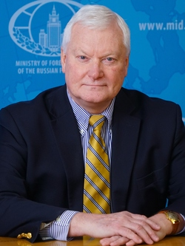

Партнеры проекта:
МИД России, НАМИБ, Молодежный совет Координационного центра доменов .RU/.РФ

Slide 7


География проекта
Основные площадки на территории г. Москвы
Создание единого всероссийского научно-аналитического сообщества
Экстерриториальный характер - онлайн

Slide 8


Актуальность проекта обусловлена деятельностью, направленной на реализацию положений:
Послания Президента Российской Федерации Федеральному Собранию Российской Федерации
Указа Президента Российской Федерации от 7 мая 2018 г. № 204 «О национальных целях и стратегических задачах развития Российской Федерации на период до 2024 года»
Указа Президента Российской Федерации от 25 декабря 2020 г. № 812 «О проведении в Российской Федерации Года науки технологий»
Указа Президента Российской Федерации
от 12 апреля 2021 г. № 213 «Об утверждении Основ государственной политики Российской Федерации в области международной информационной безопасности»
других стратегических документов социально-экономического развития Российской Федерации

Slide 9
Аудитория проекта
Обучающиеся, молодые ученые
и преподаватели, эксперты и практики, сотрудники государственных
и негосударственных организаций национального и международного уровня, представители научного и технического сообщества, деятельность которых связана с вопросами МИБ

Slide 10

Цели проекта
формирование Track II - Youth Diplomacy по вопросам международной информационной безопасности
совершенствование механизма участия молодых представителей российского научного и экспертного сообщества в продвижения инициатив РФ по формированию системы обеспечения МИБ
популяризация цифровой культуры и создание системы повышения цифровой грамотности
создание единой научно-образовательной площадки по вопросам МИБ
расширение возможностей представителей молодого поколения, проживающих в регионах, для участия в формировании молодежной повестки МИБ
анализ и систематизация лучшего мирового опыта, направленного на повышение цифровой грамотности населения и обеспечение МИБ

Slide 11
Задачи проекта
Создание Track II Youth Diplomacy по вопросам МИБ
Объединение на базе Дипломатической академии МИД России и других образовательных учреждений структурных подразделений, вовлеченных в изучение проблем МИБ
Взаимодействие с государственными и негосударственными институтами, IT-компаниями, научным сообществом для улучшения системы обеспечения безопасной информационной среды
Обмен лучшим мировым опытом и его систематизация
Разработка прогрессивных решений и стратегий по цифровой безопасности и обеспечению МИБ
Проведение научно-практических исследований и мероприятий по наиболее актуальным темам повестки МИБ
Привлечение ведущих экспертов гуманитарного и технического профиля для создания новых технологий и способов внедрения инноваций в информационной сфере
Создание рабочих групп с участием экспертов разного профиля

Slide 12
Задачи проекта
Выпуск специальных лекций и уроков по тематике цифровой гигиены и проблем международной информационной безопасности
Проведение онлайн мероприятий для вовлечения молодых людей из регионов в дискуссию и выработку решений по обеспечению безопасной информационной и цифровой среды
Выработка решений и разработка предложений и/или стратегий по конкретным кейсам по обеспечению международной информационной безопасности, поставленным специалистами и экспертами, с целью расширения возможностей граждан для самореализации в цифровой среде
Создание единой научно-образовательной площадки по вопросам международной информационной безопасности
Расширение возможностей для самореализации граждан всей России в безопасном информационном пространстве и цифровой среде
Популяризации культуры информационной безопасности в регионах и подходов России по ее обеспечению на международном уровне
Участие в развитии научного дискурса по теме Международной информационной безопасности
Написание и публикация научных и образовательных материалов по международной информационной безопасности

Slide 13
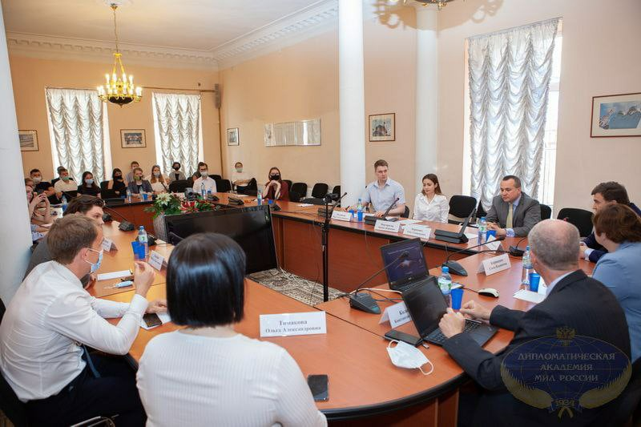

Slide 14
